Slide 1
编译方法

Slide 2
课程内容
介绍程序设计语言编译器构造的基本原理和基 本实现技术

Slide 3
什么是编译器?

Slide 4
什么是编译器?
翻译程序
把某一种语言编写的程序（源语言程序），翻译成等价 的、用另一种语言编写的程序（目标语言程序），同时 报告源程序中的错误。
源程序
翻译程序
目标程序
错误信息

Slide 5
什么是编译器?
编译程序
把某一种高级语言程序等价第转换成另一种低级语言 程序（如汇编语言或机器语言程序）的程序
源程序
编译器 目标程序
高级语言编写
低级语言编写
错误信息

Slide 6
其它语言处理器
反编译器(decompiler)：进行编译器的反向操作，把 一个程序由较低的抽象形式（机器可读）转成较高 的抽象形式（人工可读）。
源语言为低级语言，目标语言为高级语言。
源到源的翻译器：把一种高级语言翻译成为另一种 高级语言。
解释器(interpreter)：一个解释并执行输入程序的计算 机程序。在线执行
输入高级语言程序
不生成目标程序输出

Slide 7
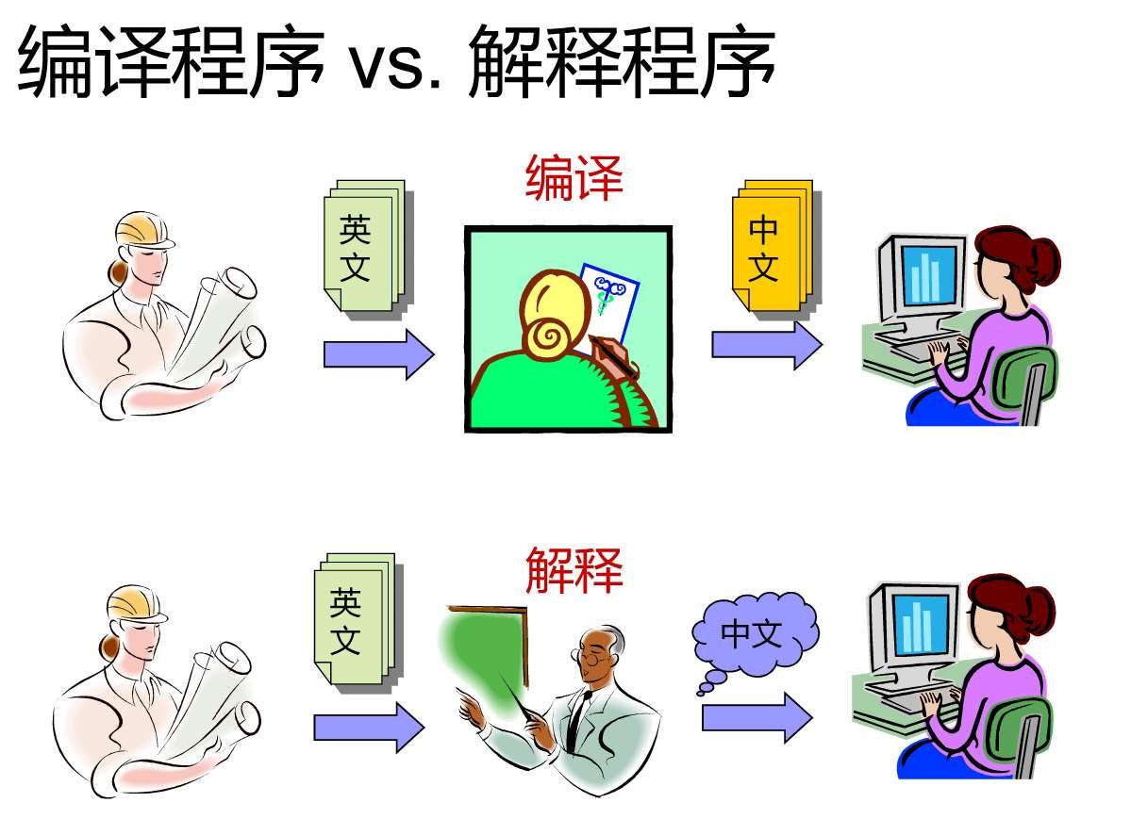

Slide 8
计算思维
包括一系列广泛的计算机科学的思维方法
抽象
自动化
问题分解
递归
权衡
…

Slide 9
抽象（Abstraction）
抽象就是忽略一个主题中与当前问题（或目标）无 关的那些方面，以便更充分地注意与当前问题（或 目标）有关的方面
抽象就是从众多的事物中抽取出共同的、本质性的 特征，舍弃其非本质的特征
抽象就是一种从个体把握一般、从现行把握本质的 认知过程和思维方法

Slide 10
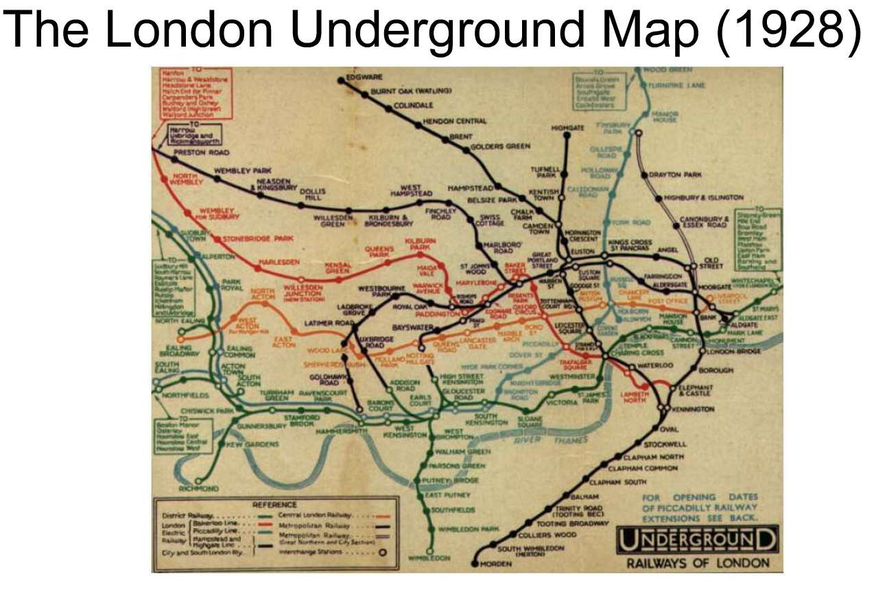

Slide 11
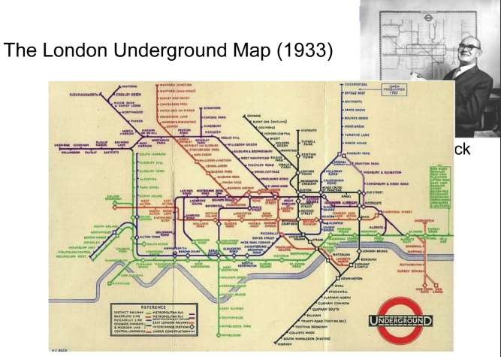

Slide 12
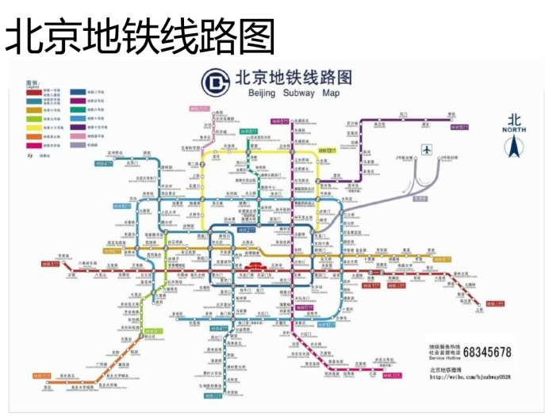

Slide 13
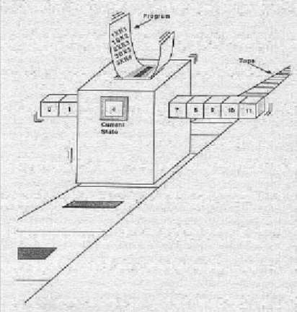
图灵机
组成：
一条无限长的的纸带
一个读写头
一套控制读写头工作的规则
一个状态寄存器
邱奇-图灵论题
所有计算或算法都可以由图 灵机来执行
可计算=图灵可计算

Slide 14
编译方法中的“抽象”
有限自动机
形式文法
…

Slide 15
自动化
将抽象思维的结果在计算机上进行实现，是一个将
计算思维成果物化的过程，也是讲理论成果应用于 技术的实践

Slide 16
编译方法中的“自动化”
有限自动机
预测分析程序
LR分析
…

Slide 17
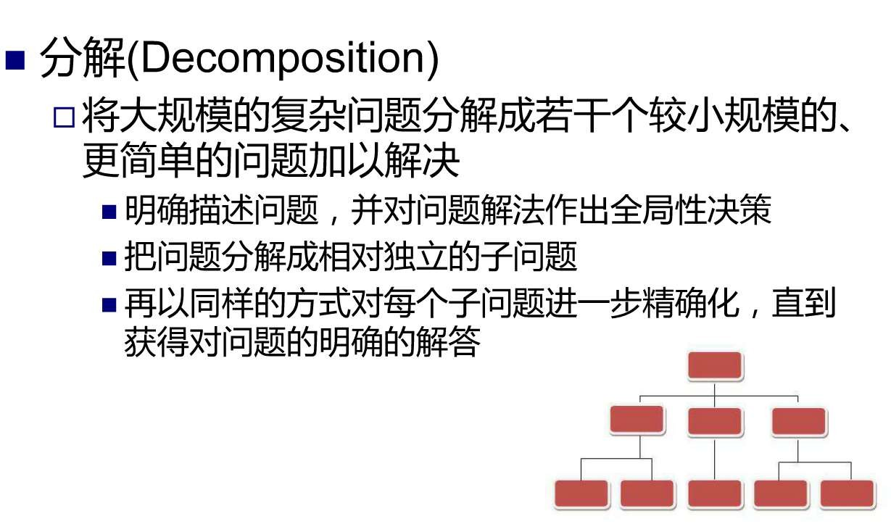

Slide 18
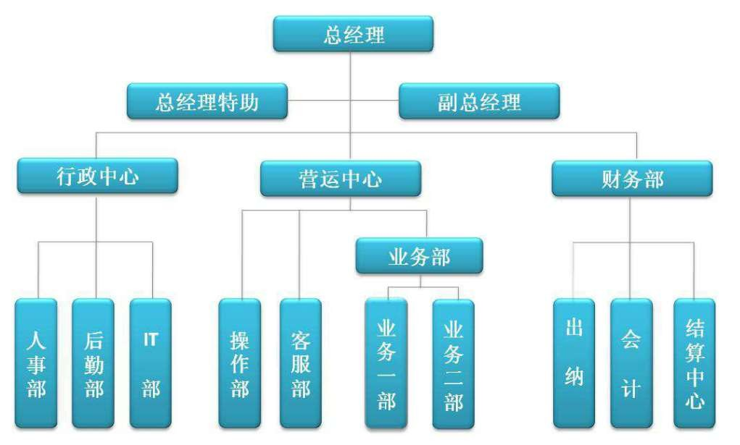

Slide 19
编译方法中的“问题分解”
为什么编译程序引入中间语言？
为什么编译分为多个阶段？
…

Slide 20
递归
问题的解决又依赖于类似问题的解决，只不过后者 的复杂程度或规模比原来的问题更小
一旦将问题的复杂程度和规模化简到足够小时，问 题的解法其实很简单

Slide 21
编译方法中的“递归”
递归下降分析
语法制导翻译
…

Slide 22
为什么要学习编译？
编译方法集中体现了计算机科学的很多核 心思想
算法，数据结构，软件工程等
更好地理解高级语言
编译的原理和方法有助于构造一些实用工 具

Slide 23
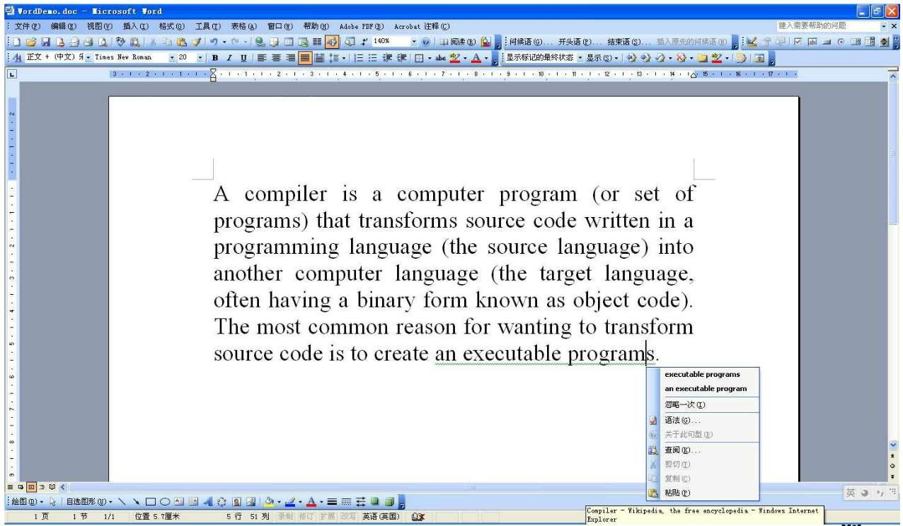
编译方法的应用

Slide 24
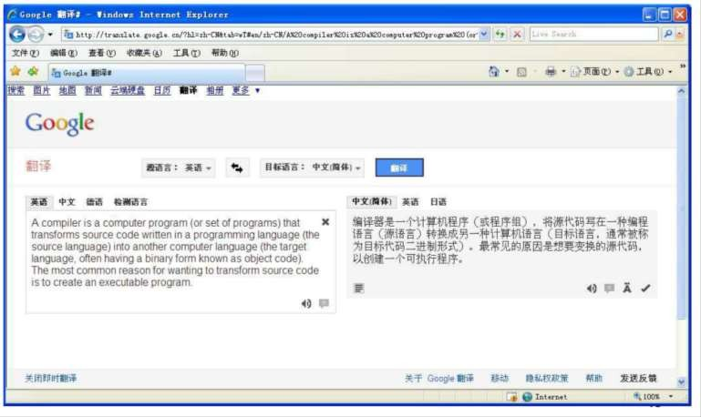
编译方法的应用

Slide 25
语言处理系统
源程序
1
预处理器
2
编译器
3
汇编器
4
链接器/加载器
目标代码
2017/9/25
25

Slide 26
编译的分析-综合模型
分析
将源程序分解成中间表示
综合
根据中间表示和符号表信息来构建目标程序

Slide 27



编译过程
编译程序的工作，从输入源程序开始，到输出目 标程序结束，与自然语言之间的翻译有很多相似之处。
构成编译程 序各个阶段
一段英文翻译成中文，
需经下列步骤： I am a teacher. 识别出句子中的单词
分析句子的语法结构
编译程序 词法分析 语法分析
根据句子的含义进行初步分析
语义分析及中 间代码生成
代码优化
目标代码生成
对译文进行修饰 写出最后的译文

Slide 28




源程序
编译器的各个阶段：
词法分析器
编译器是分 阶段执行的。
符 号 管 理 表
语法分析器
出 错 处 理
每个阶段将源程序从 一种表示转换成另一 种表示
语义分析器
中间代码生成器
代码优化器
编译的各 个阶段
代码生成器
目标程序

Slide 29
词法分析(Lexical Analysis)
识别出词素( lexeme)，并抽象成记号(token)
记号也称词法单元
例:
position = initial + rate * 60
词法分析
词素
id = id +
空白，换行等将被忽略
记号
id * number

Slide 30
语法分析(Parsing, Syntax Analysis)
assignment statement
分析树
id
=
expression
expression
+
expression
expression expression
id
*
id number
树是基于语言的文法来构建的

Slide 31
语法分析
语法树
=
id
+
id
*
id
number

Slide 32
语义分析(Semantic Analysis)
发现语义错误，并支持代码生成
分析树被标记上语义动作
=
参与运算的两个运算 分量的类型应该匹配
id
+
id
*
id
inttoreal
类型转换
number

Slide 33
中间代码生成
t1 = inttofloat(60) t2 = id3 * t1
t3 = id2 + t2
id1 = t3
三地址码
=
id
+
id
*
id
inttoreal
number

Slide 34
代码优化
将代码转化成更佳的形式
t1 = inttofloat(60) t2 = id3 * t1
t3 = id2 + t2
id1 = t3
t1 = id3 * 60.0 id1 = id2 + t1

Slide 35
目标代码生成
产生目标语言代码
LDF R2, id3
MULF R2, R2,
LDF R1, id2
ADDF R1, R1, R2 STF id1, R1
t1 = id3 * 60.0 id1 = id2 + t1
#60.0

Slide 36
符号表管理
保存记号的信息（存储空间、类型、作用域）
在分析、综合过程中使用/修改
错误处理
发现不同的错误
问题
发现哪些错误?
发现错误后如何处理?

Slide 37
编译的阶段
前端与后端
前端与源语言相关，但与目标机器无关，包括词法分 析、语法分析、语义分析、中间代码生成和与目标机 器无关的优化。
后端与源语言无关，与目标机器有关，包括与目标机 器有关的优化、目标代码生成。

Slide 38
趟（遍）
是对源程序或源程序的中间结果从头到尾扫描 一次，进行加工，生产新的中间结果或目标程 序。
阶段与趟是不同的概念
一趟可以由若干阶段构成
一个阶段叶可以由若干趟来完成

Slide 39
参考书
张素琴、吕映芝等.编译原理（第2版），北 京：清华大学出版社，2005
张幸儿. 计算机编译原理，北京：科学出版 社，1999
伍春香．编译原理：习题与解析（第2版）， 北京：清华大学出版社，2006

